Slide 1
2024-2 오픈소스SW의 이해
8조 화면 설계서
- 미니게임모음 (미정)
8조
20215155 박성민
20205164 박건웅
20205202 엄주성
20205252 정진영

Slide 2
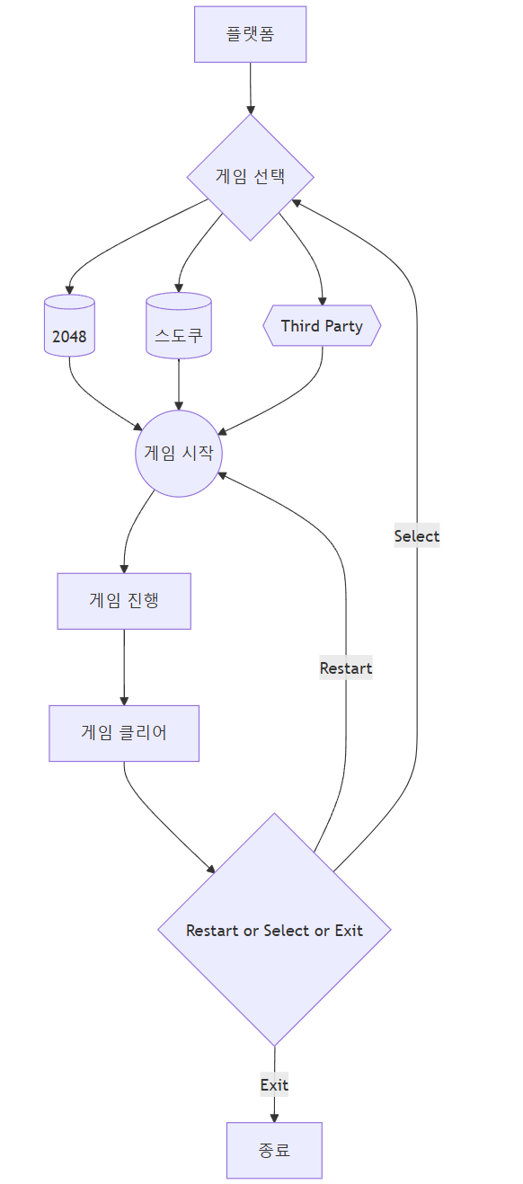
플로우 차트

Slide 3
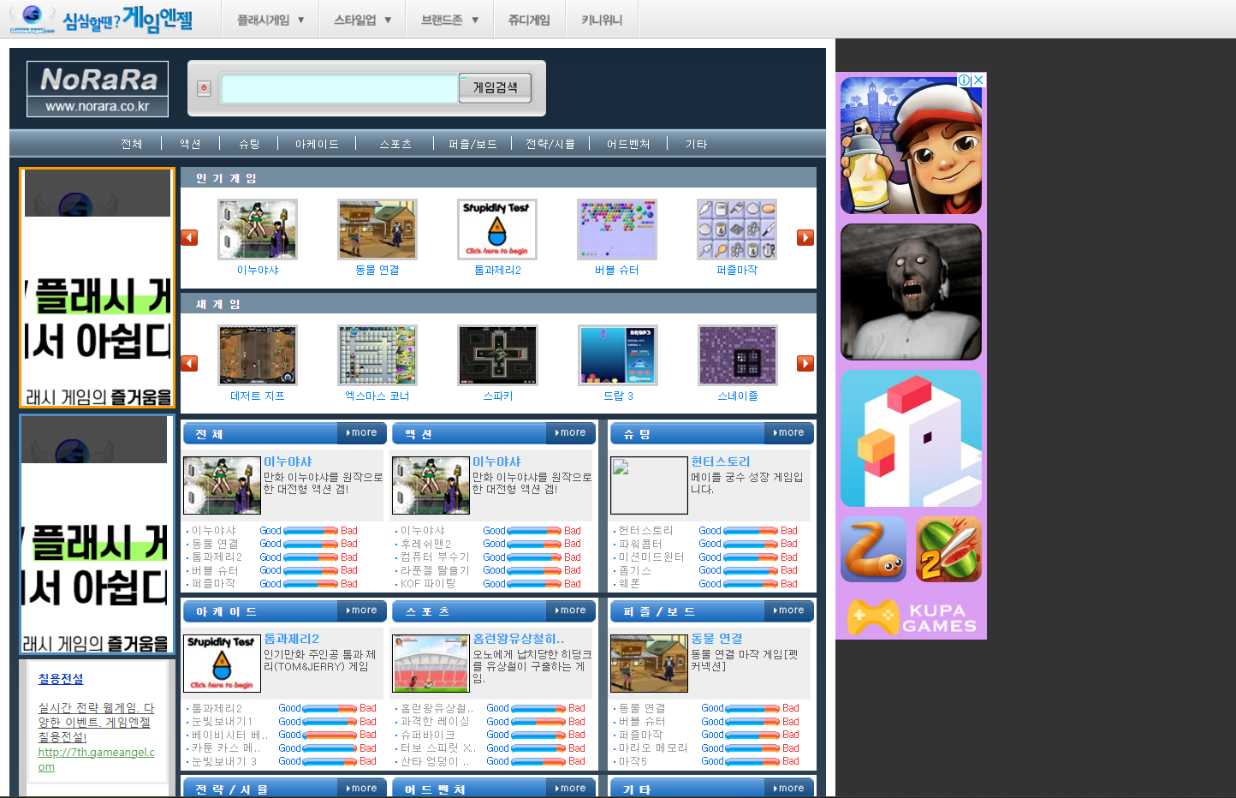
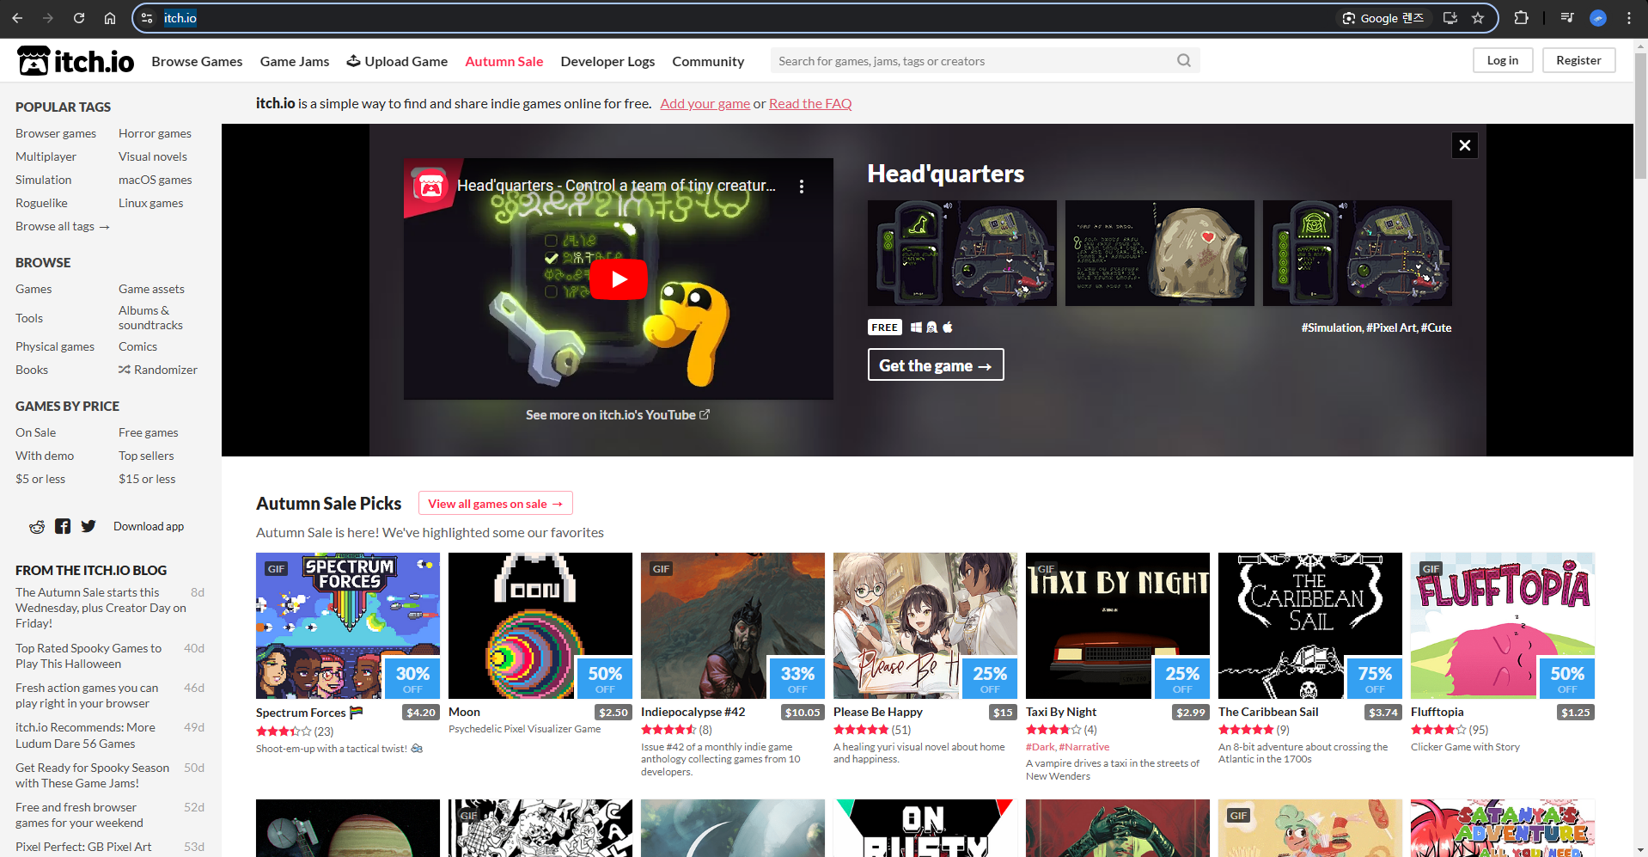
04. 현황 페이지
벤치마킹
8조

Slide 4
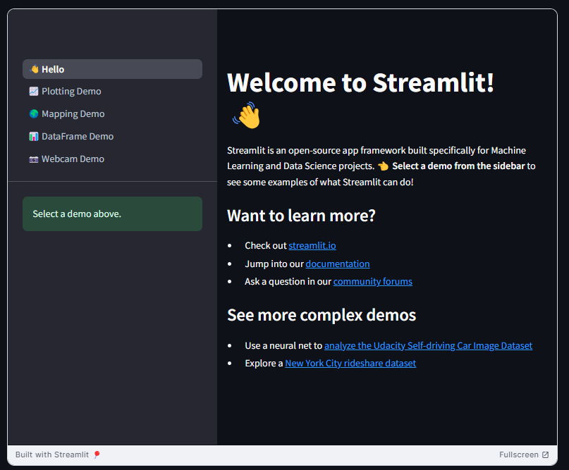
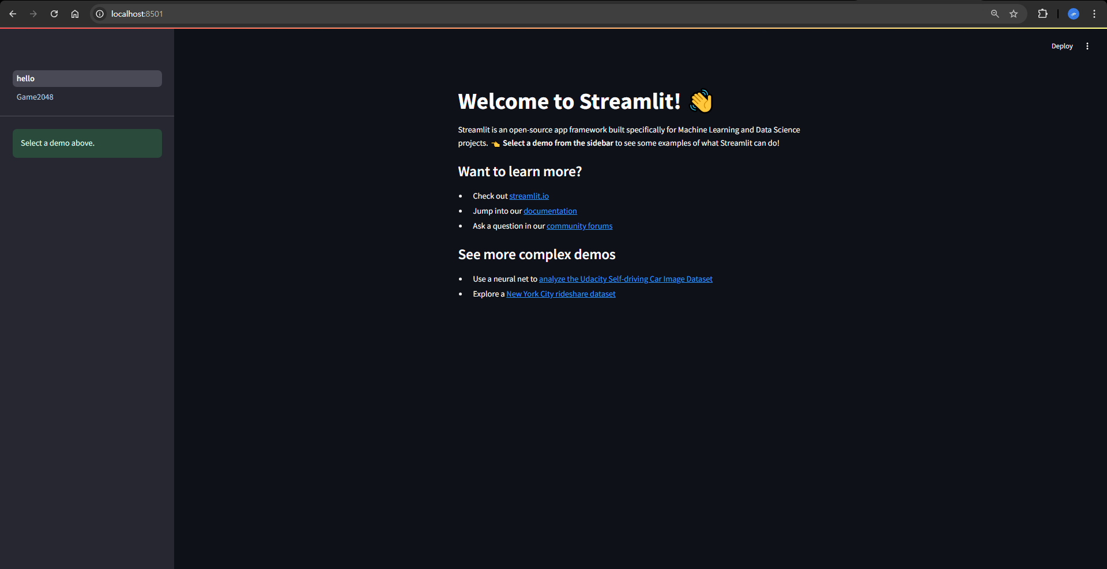
04. 현황 페이지
계획 및 현재 상황
Streamlit 의 Create a multipage app 방법을 이용
현재 구현한 상황
https://docs.streamlit.io/get-started/tutorials/create-a-multipage-app
8조

Slide 5
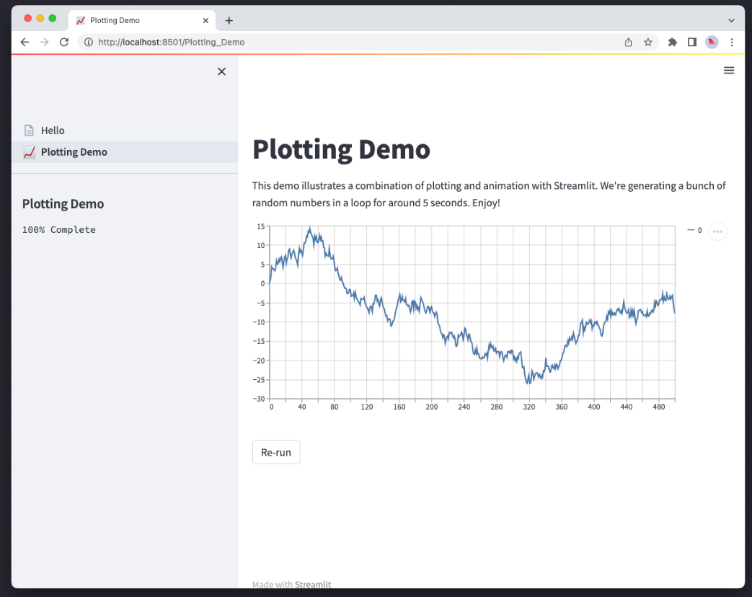
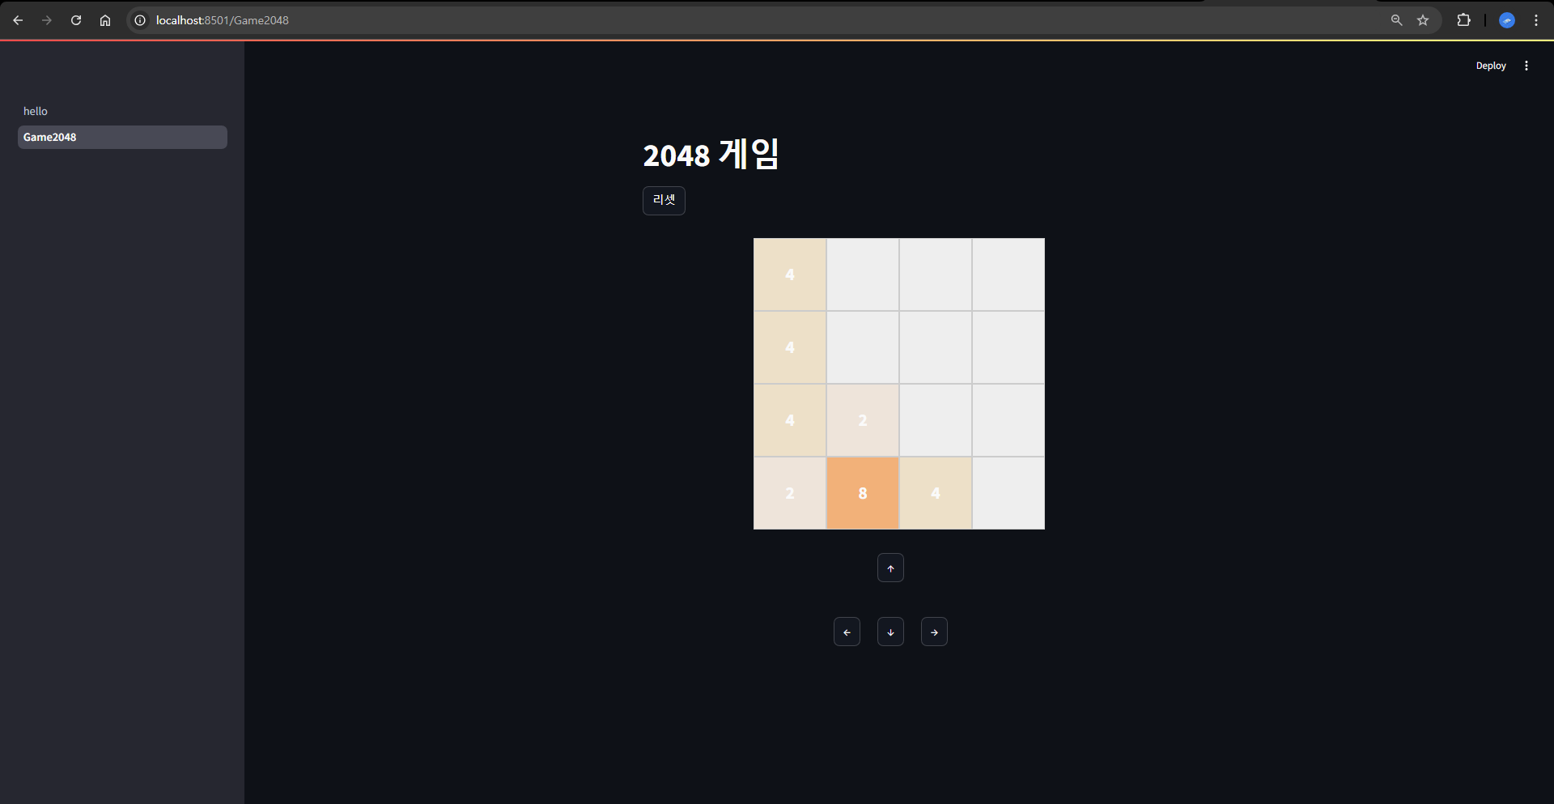
04. 현황 페이지
계획 및 현재 상황
Streamlit 의 Create a multipage app 방법을 이용
현재 구현한 상황
https://docs.streamlit.io/get-started/tutorials/create-a-multipage-app
8조

Slide 6

계획하고 있는 구현요소(패치노트)
01
02
03
랭킹시스템, 업적 시스템
직접 제작한 게임 추가
방향성
8조

Slide 7
06. 표 페이지
질문
 | 질문 세부 내용 | 비고
질문 1 | 비즈니스 모델을 충족시켜야하는가? | ex) 서버 유지비 등등 소요 되는 부분을 어떻게 설명해야하는 것인가?
질문 2 | 스프레드 시트를 이용한 DB 사용법 | ex)기반으로 점수 시스템 및 추가 시스템을 구현 할 예정
질문 3 | 1차 제출 방식에 대한 궁금 | Ex) 영상으로 제출할까요?
8조

